Slide 1
Criando Relatórios com Foco em Experiência do Usuário
Formação Power BI Analyst
Juliana Mascarenhas
Tech Education Specialist DIO / Owner do canal @Simplificandoredes e @SimplificandoProgramação
Mestre em modelagem computacional | Cientista de dados
@in/juliana-mascarenhas-ds/

Slide 2

Definindo Escopo de Requisito de Design
// Power BI Analyst

Slide 3



Meta & Escopo
Quem quero alcançar?
Qual tipo de relatório?
Requisitos de interface
Experiência do usuário

Slide 4
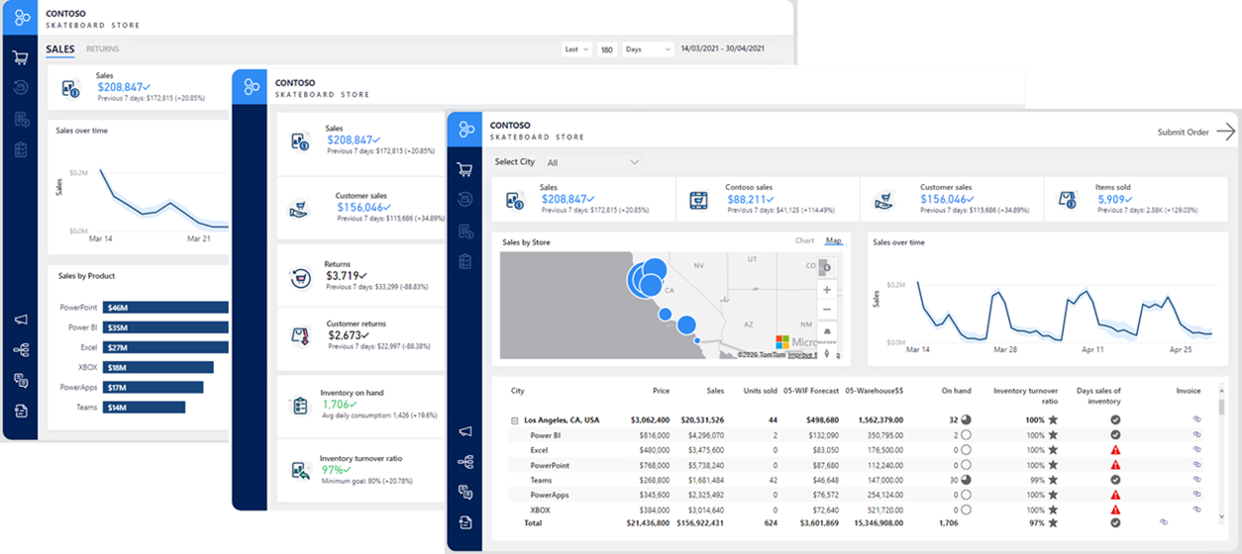
Meta & Escopo

Slide 5
Requisitos Necessários
Exibição padrão de seus dados e lógica de negócios
Fonte única da verdade
Entregar dados atualizados
Vendas: 24 horas
Inventário: 1 hora

Slide 6
Requisitos Necessários
Disponibilidade de dados
Relatórios naturais e amigáveis
Fornecendo novos insights
Padrão de marca corporativa

Slide 7
Público-alvo
Influencia e impacta no relatório final
Perfil de consumidor:
Executivo
Analista
Operador de informações
Tomador de decisão
Metas e Processos
Auxilia em tomadas de decisão

Slide 8
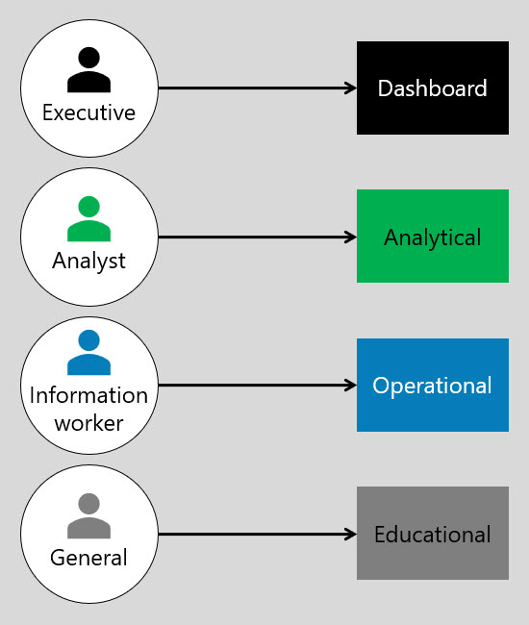

Público-alvo
Tipos de relatório
Painel
Analítico
Operacional
Formação educacional
Requisitos de UX

Slide 9
Tipos de relatórios e
Perfil de Usuário
// Power BI Analyst

Slide 10
Painel
Meta
Interpretar a história
Características
Autoexplicativos
Velocidade
Focado
Rotuládos
Objetivo
Minimizar margem para interpretação

Slide 11

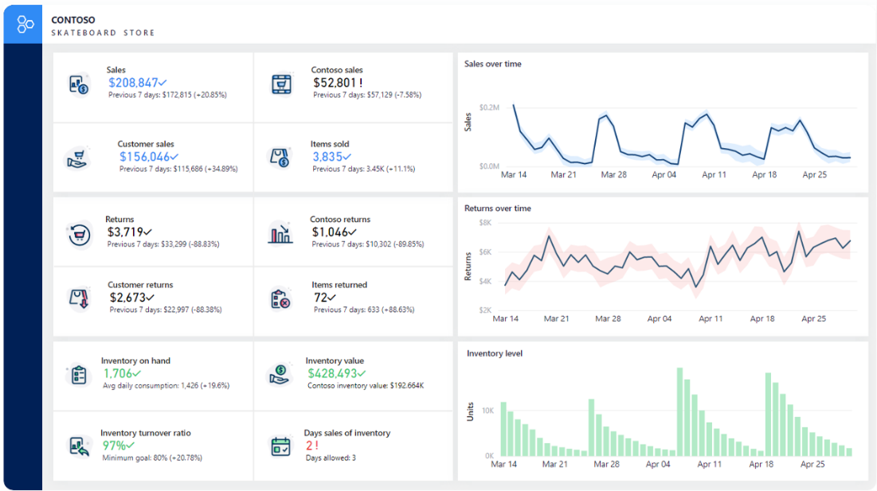

Painel

Slide 12

Dados temporais implícitos

Slide 13
Relatórios Análiticos
Características
Mais comum
Atende diferentes casos
Meta
Auxiliar a responder perguntas
Segmentação de dados
Objetivo
Caminhos possíveis
Exploração de tópicos de interesse

Slide 14
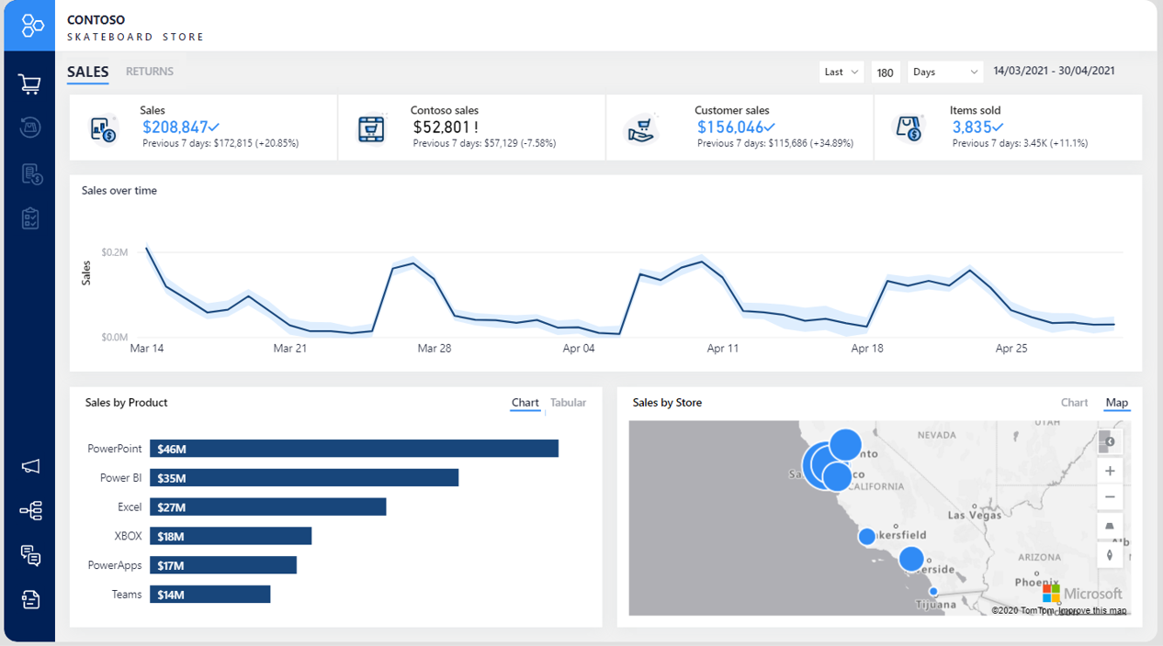
Relatório Analítico

Slide 15
Relatórios Operacionais
Características
Monitoramento
Meta
Monitoramento real time
Objetivo
Minimizar recursos analíticos
Tomada de decisão
Navegabilidade
Focar no operacional

Slide 16
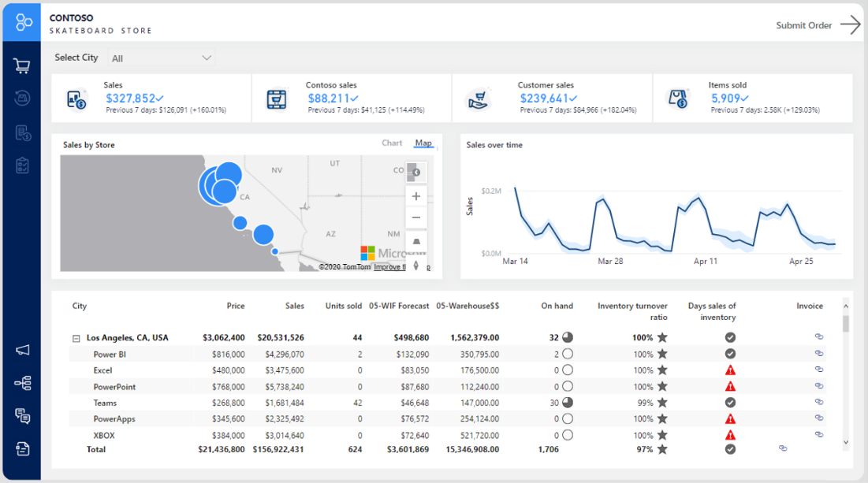
Relatórios Operacionais

Slide 17
Relatórios Educacionais
Características
Não há familiaridade com os dados
Meta
Foco na narrativa e explicação
Objetivo
Difusão da informação
Usado por jornais e governos

Slide 18
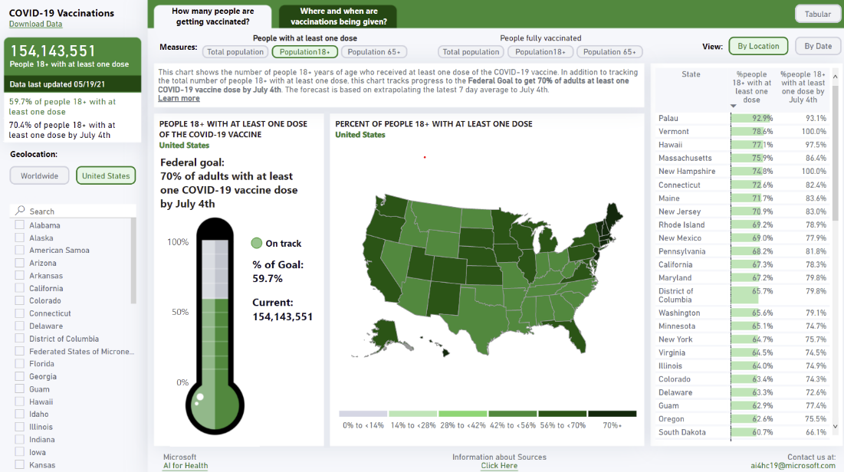
Relatórios Educacionais

Slide 19
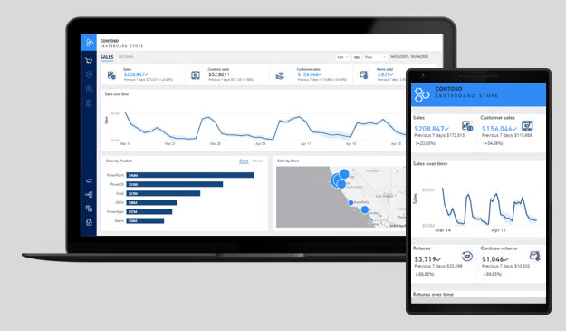
Requisitos do Usuário

Slide 20
Requisitos Necessários
No mínimo, o tema deve incluir os seguintes elementos:
Marca ou logotipo.
Paleta de cores que se alinhe ou complementam a identidade visual organizacional.
Configurações de texto, incluindo seleção de fonte, tamanhos e cor.

Slide 21
Acessibilidade
Para dar suporte a pessoas com pouca ou nenhuma visão, considere usar:
fontes claras e grandes,
visuais bem espaçados e grandes,
cores suficientemente contrastantes,
e navegação de relatório intuitiva que pode ser compreendida por leitores de teclado e tela.

Slide 22

Estrutura
Fases:
Filtragem – Alvo de relevância
Agrupamento – divide os resultados em grupos
Resumo – Produz resultado de valor único

Slide 23
Estrutura e Boas Práticas
// Power BI Analyst

Slide 24

Posicionamento

Slide 25

Posicionamento

Slide 26
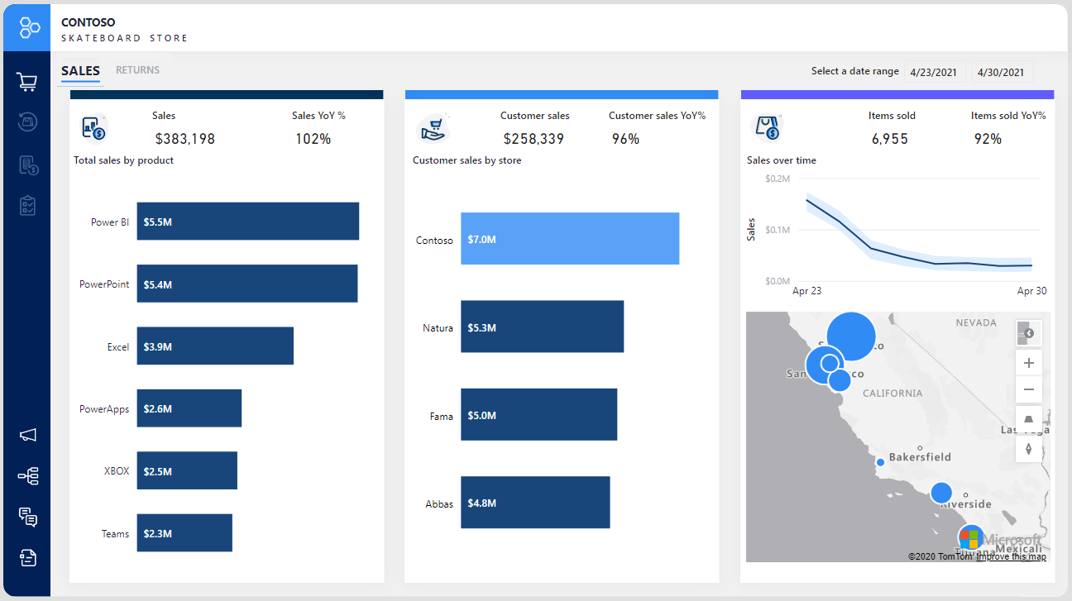
Posicionamento

Slide 27
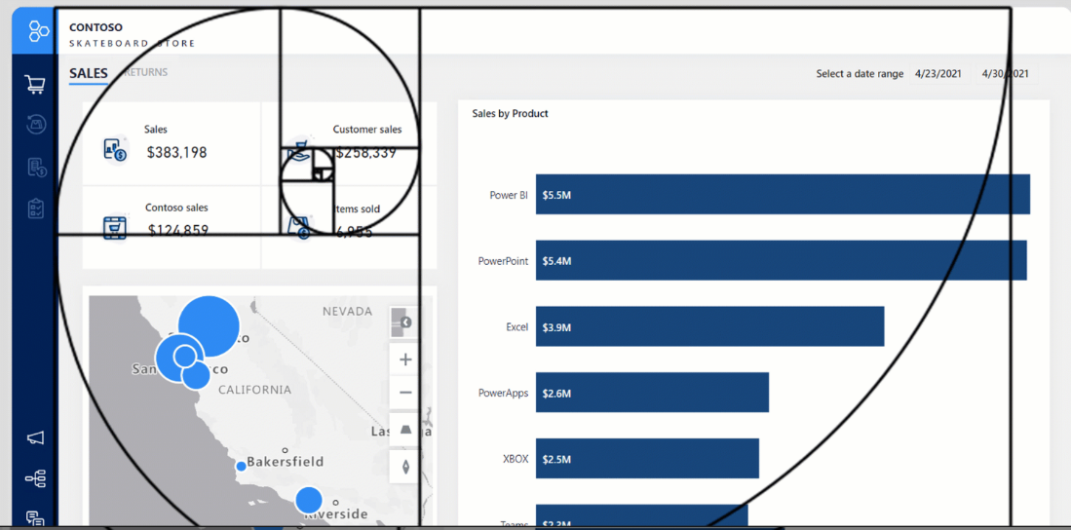
Posicionamento

Slide 28
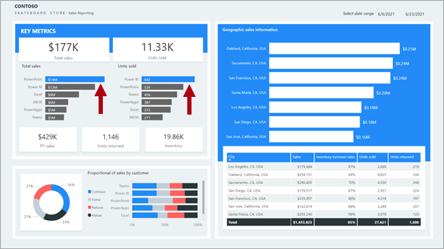
Posicionamento

Slide 29
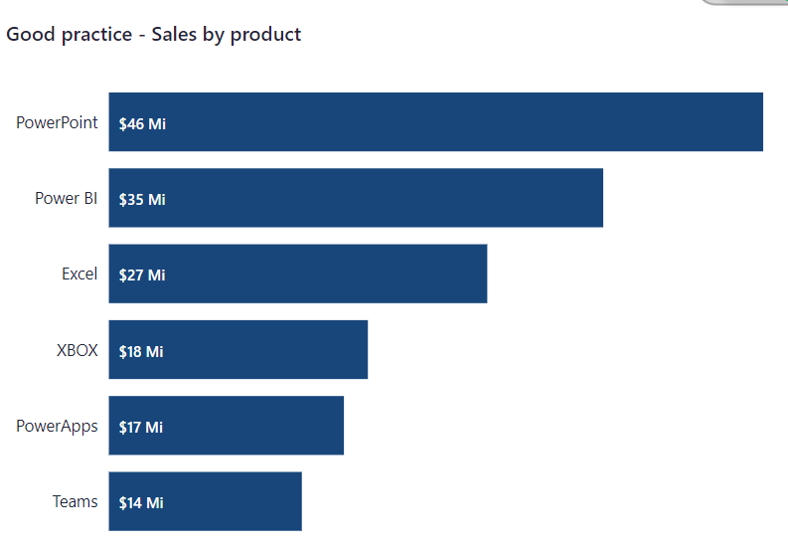
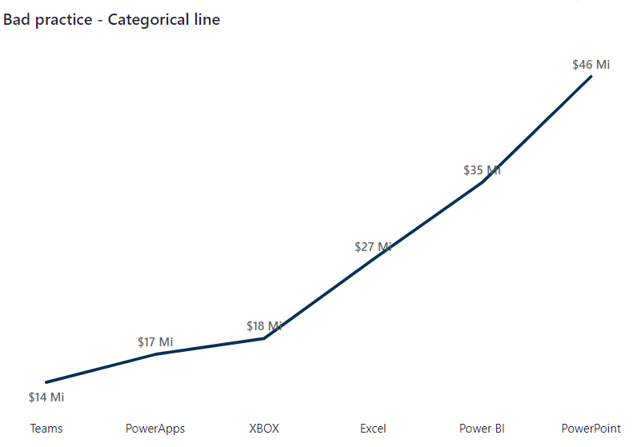
Boas Práticas

Slide 30
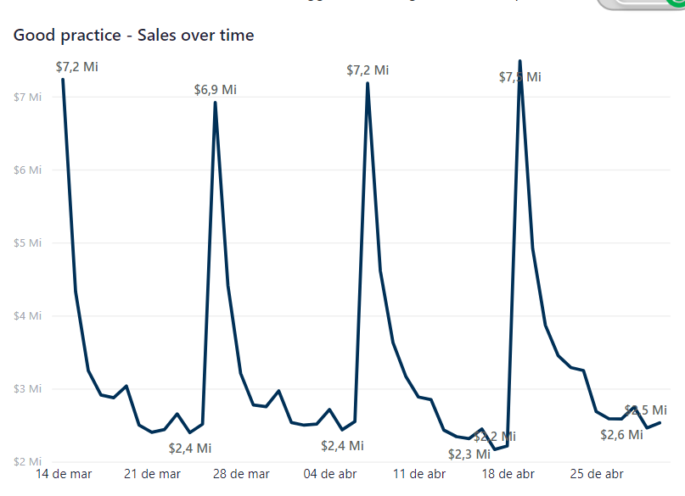
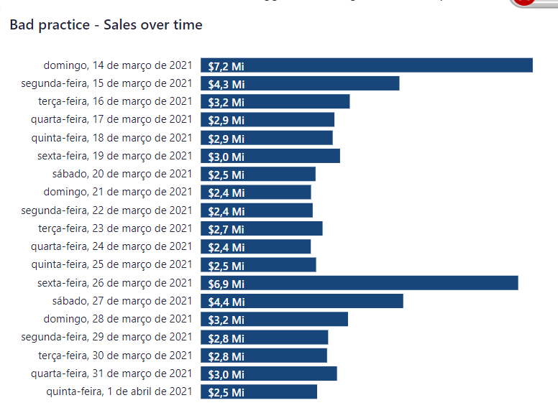
Boas Práticas

Slide 31
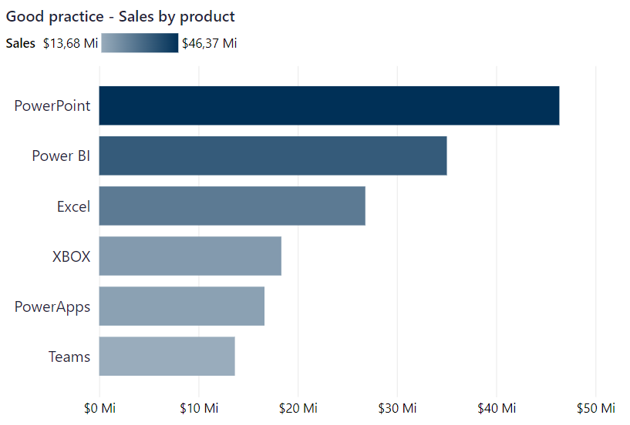
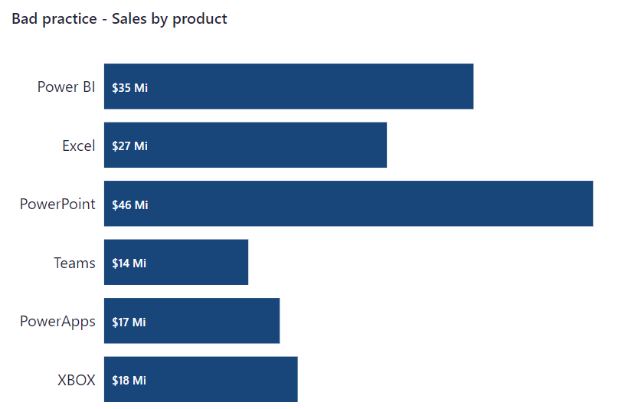
Boas Práticas

Slide 32
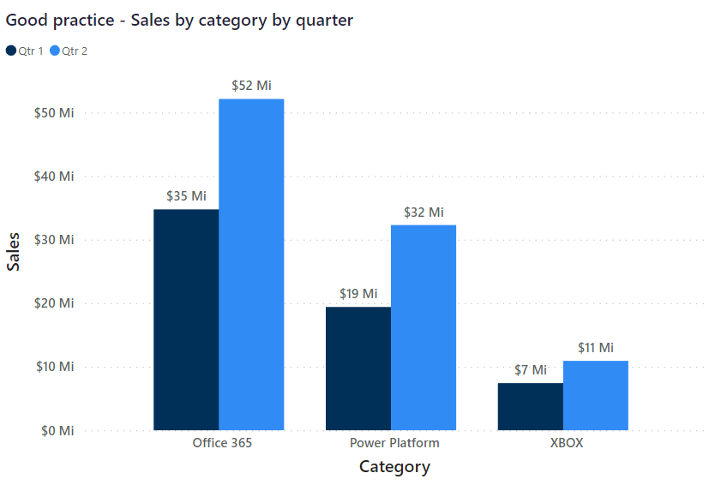
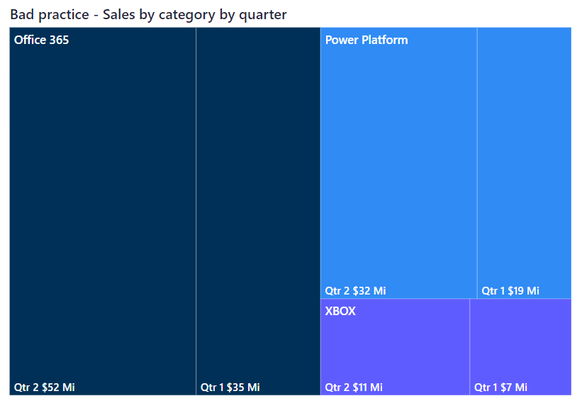
Boas Práticas

Slide 33
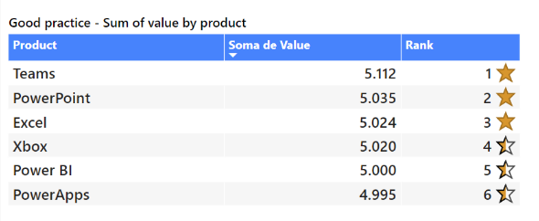
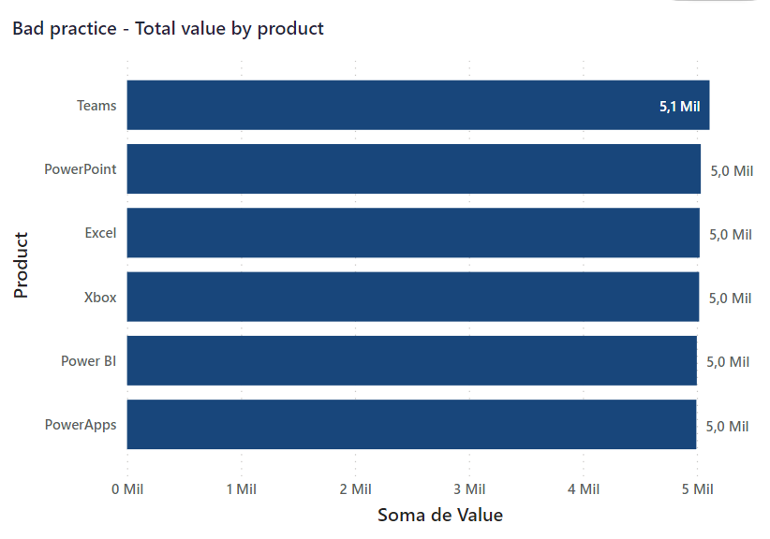
Boas Práticas

Slide 34
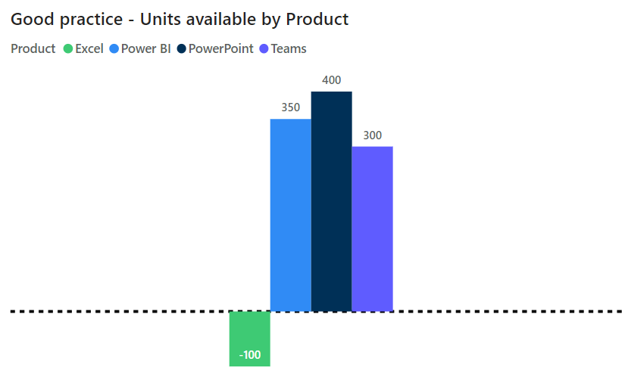
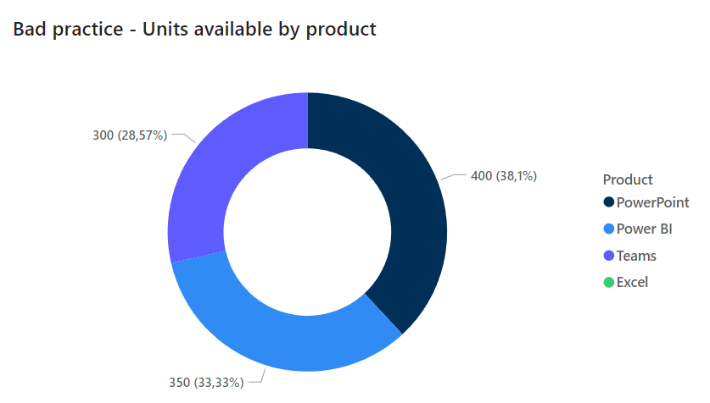
Boas Práticas

Slide 35
Obrigada
// Como dominar a sua carreira em data

